Slide 1
وضع الخطوط التفسيرية العريضة
31
الجزء الأول :
كيف تصنع الخطوط العريضة بناء على النص الكتابي؟
د. ريك جريفيث • مؤسسة الدراسات اللاهوتية الأردنية• BibleStudyDownloads.org

Slide 2
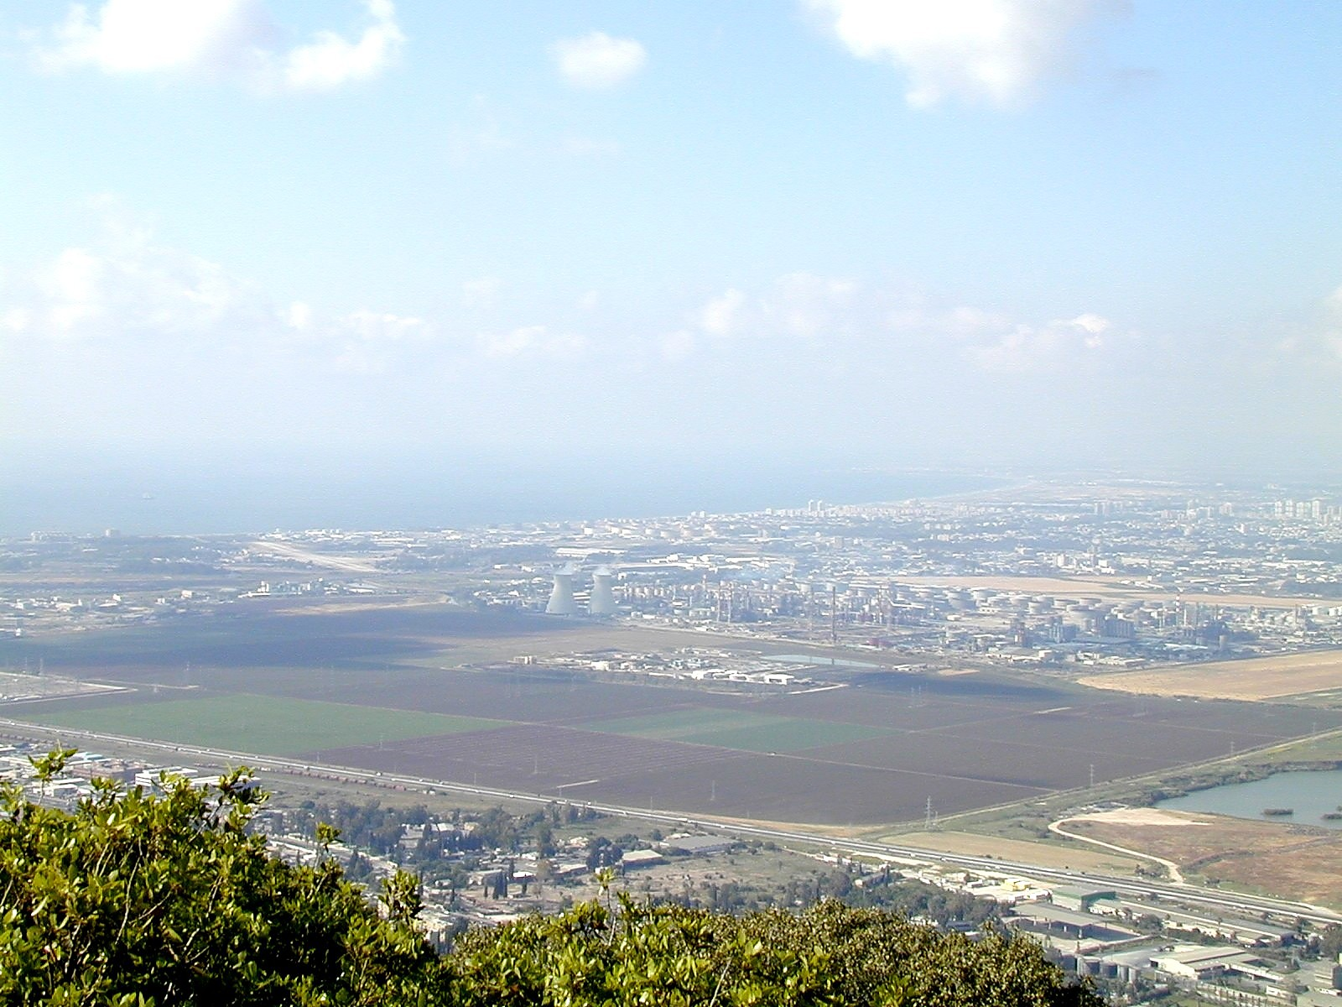
في البداية دعونا نأخذ صورة عامة عن العظة التفسيرية وعملية الإعداد لها .
هذا يظهر في شكل مخطط في صفحة 251
كما يظهر نفس الجزء ولكن في شكل خطوط عريضة في صفحة 27 - 28

Slide 3
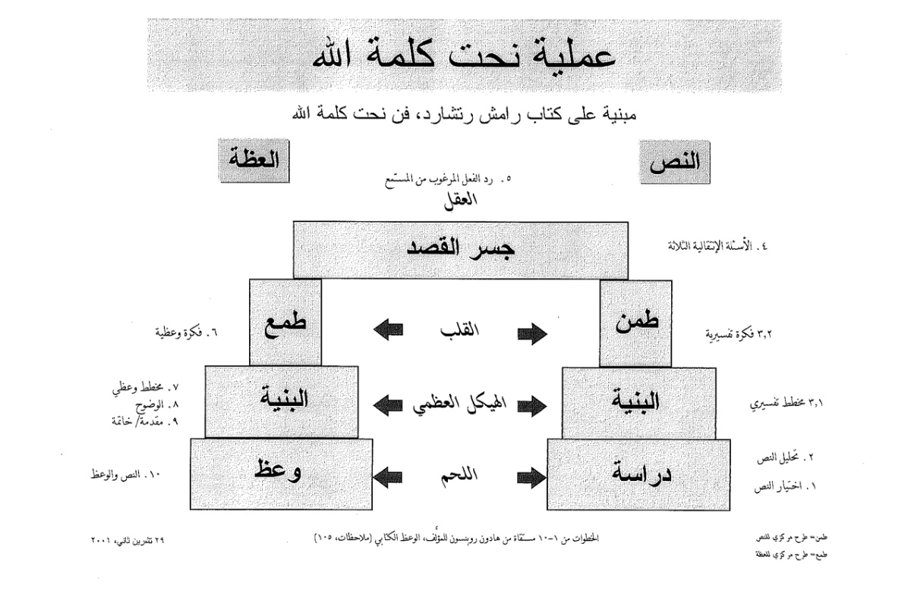
عملية إعداد عظة تفسيرية
27-28، 251
، إعداد العظات التفسيرية . مقتبس من راميش ريتشارد
العظة
النص
5- الإستجابة المرغوبة من المستمع
العقل = المخ
جسر الغرض = جسر القصد
4- الأسئلة الثلاثة التصاعدية
6. تحديد فكرة العظة
= الإقتراح المركزي للعظة
أ م ع
أ م ن
3 .2 تحديد الفكرة التفسيرية
= الإقتراح المركزي للنص
القلب
7- ضع الخطوط العريضة للعظة
8- ضع خطة للوضوح الشفهي
9- أعد المقدمة والخاتمة
3 .1 تحديد الخطوط
التفسيرية العريضة
تكوين العظة
المخطط=
القطع
بناء العظة
2- تحليل = تفسير
الجزء الكتابي
10- خطط الرسالة
/ العظة
عظ
الدراسة
الجسد=
لحم
1-اختر الجزء الكتابي
يُظهر النص الأبيض 10 خطوات مقتبسة من هادون روبنسون، الوعظ الكتابي (الملاحظات، 105)
Notes:
Cover steps 1-3 on page 27

Slide 4
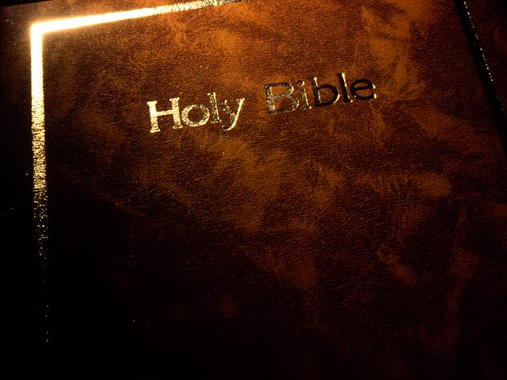
1. دراسة النص الكتابي
27
أ. اختر الجزء الكتابي في موعد لا يتجاوز يوم الثلاثاء وتأكد
من أن الجزء الكتابي ليس طويلًا جدًا بالنسبة لرسالة واحدة.
ب. قم بتفسير الجزء الكتابي (تحليل الأجزاء) واجمع ملاحظاتك.

Slide 5
1. دراسة النص الكتابي
27
ب. كيف تفسر المقطع ...
صلّ من أجل حكمة واقرأ الترجمة التي يستخدمها معظم أعضاء الكنيسة، واكتب كل سؤال تعتقد أن المستمعين سيطرحونه (لأنه بعد 15 ساعة من الدراسة سيكون لديك جميع الإجابات ولكنك ستنسى الأسئلة) أجب عن هذه الأسئلة.
اقرأ بعض الترجمات الأخرى ولاحظ الاختلافات والأسئلة الإضافية.
اقرأ النص باللغة الأصلية إذا أمكن، استخدم الأدوات التي لديك لإجراء دراسات مختصرة عن الكلمات المهمة.

Slide 6
1. دراسة النص الكتابي
27
ب. كيف تفسر المقطع ...
4. استعن بالتفاسير إذا واجهت أجزاء صعبة (في أغلب الأحيان أنا أفعل ذلك بعد الخطوة 5).
أ‌) ابحث عن الصعوبات في التفاسير اليونانية أو العبرية (إذا كنت تستطيع قراءتها).
ب‌) راجع تفسير الكتاب المقدس للتعرف على الصورة الكبيرة ومناطق المشكلة.
ت‌) اقرأ تفسير وعظي (بقلم ستوت، ويرزبي، بويس، كريسويل، سويندول ... الخ)

Slide 7
لنجرب ذلك على متى 18: 15-20
27
ب. كيف تفسر المقطع ...
صلّ من أجل حكمة واقرأ الترجمة التي يستخدمها معظم أعضاء الكنيسة، واكتب كل سؤال تعتقد أن المستمعين سيطرحونه (لأنه بعد 15 ساعة من الدراسة سيكون لديك جميع الإجابات ولكنك ستنسى الأسئلة) أجب عن هذه الأسئلة.
اقرأ بعض الترجمات الأخرى ولاحظ الاختلافات والأسئلة الإضافية.
اقرأ النص باللغة الأصلية إذا أمكن، استخدم الأدوات التي لديك لإجراء دراسات مختصرة عن الكلمات المهمة.

Slide 8
متى 18
قيمة
واحد
1
1
المدين
(21-35)
1
خاطئ
(15-20)
1
خروف
(10-14)
1
طفل
(1-9)
Notes:
إذن النص الرئيسي اليوم هو متى 18. سياق متى 18 هو قيمة واحد-
• طفل واحد (1-9) ، خروف واحد (10-14) ، خاطئ واحد (15-20) ، مدين واحد (21-35).
• في قلب هذا الفصل الآيات 15-20 ...

Slide 9
متى 18: 15-20
15وإن أخطأ إليك أخوك فاذهب وعاتبه بينك وبينه وحدكما. إن سمع منك فقد ربحت أخاك 16 وإن لم يسمع فخذ معك أيضا واحدا أو اثنين لكي تقوم كل كلمة على فم شاهدين أو ثلاثة. 17 وإن لم يسمع منهم فقل للكنيسة. وإن لم يسمع من الكنيسة فليكن عندك كالوثني والعشار.
18 الحق أقول لكم: كل ما تربطونه على الأرض يكون مربوطا في السماء وكل ما تحلونه على الأرض يكون محلولا في السماء. 19 وأقول لكم أيضا: إن اتفق اثنان منكم على الأرض في أي شيء يطلبانه فإنه يكون لهما من قبل أبي الذي في السماوات 20 لأنه حيثما اجتمع اثنان أو ثلاثة باسمي فهناك أكون في وسطهم.
Notes:
في متى 18: 15-20 يقدم يسوع خطة الله لمحبة التأديب الكنسي. دعونا نقرأها معا [اقرأ 15-20.] يحتوي هذا النص على تعاليم رئيسية حول استعادة المسيحيين في الخطية.
• الآيات 15-17 تعطي كيفية استعادتها و ...
• الآيات 18-20 تعطي لماذا لاستعادتها.
دعونا أولا نرى كيفية استعادة العلاقات. طريقة الله لاستعادة المؤمنين بالخطيئة هي ...

Slide 10
متى 5: 23- 24
؟
فَإِنْ قَدَّمْتَ قُرْبَانَكَ إِلَى ٱلْمَذْبَحِ
وَهُنَاكَ تَذَكَّرْتَ أَنَّ لِأَخِيكَ شَيْئًا عَلَيْكَ فَٱتْرُكْ هُنَاكَ قُرْبَانَكَ قُدَّامَ ٱلْمَذْبَحِ وَٱذْهَبْ أَوَّلًا ٱصْطَلِحْ مَعَ أَخِيكَ وَحِينَئِذٍ تَعَالَ وَقَدِّمْ قُرْبَانَكَ
Notes:
آخر مرة راجعت فيها، لم يكن المؤمنون يقدمون ذبائح عند المذبح. فإلى أي شيء يشير "المذبح" اليوم؟

Slide 11


متى's Relational Pillars
أعمدة متى العلائقية
5: 23- 24
مذنب
أنتَ:
عامّة
القضية:
Notes:
هل واجهتك مشكلة مع مؤمن آخر؟ (إذا قلت "لا"، فأنا أتساءل أي كوكب كنت تعيش فيه!) هل أنت في شركة مع كل مسيحي تعرفه الآن – أفراد عائلتك، زملائك في العمل، جيرانك وأصدقائك؟ إذا لم تكن في انسجام معهم، فماذا تفعل؟
* إذا آذيت شخصًا آخر، فإن متى 5 يخبرك بما عليك أن تفعله في أي قضية عامة تفرّقك.

Slide 12


متى 5: 23- 24
Notes:
دعونا نقرأها.
يضع عليك الله مسؤولية المصالحة إذا كنت أنت المذنب.

Slide 13
متى's Relational Pillars
أعمدة متى العلائقية
5: 23- 24
18: 15- 17
بالإساءة
مذنب
أنتَ:
الخطية
عامّة
القضية:
Notes:
ومع ذلك، في بعض الحالات، أنت مستاء. الشخص الآخر مذنب بالخطية. في النهاية، كل كنيسة تواجه مشاكل مع المؤمنين الذين يعيشون في الخطية. في هذه الحالة، سيردهم الجسد المحب إلى قداسة الله.

Slide 14


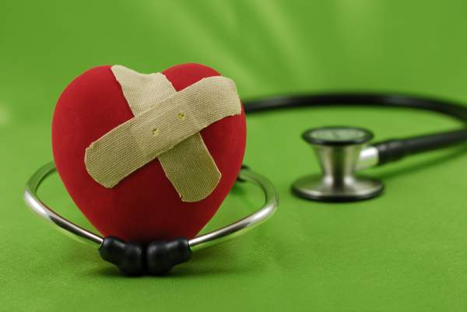
كيف نعيد
المؤمنين الخطأة
بشكل صحيح؟
سؤالنا الأول اليوم (للآيات 15- 17)
Notes:
إذن، كيف تعيد المؤمنين الخطأة بشكل صحيح؟ عندما يبتعد إنسان ما عن إرادة الله، ما العملية التي نستخدمها لإعادة ذلك الشخص؟

Slide 15
متى 18: 15-20
15وإن أخطأ إليك أخوك فاذهب وعاتبه بينك وبينه وحدكما. إن سمع منك فقد ربحت أخاك 16 وإن لم يسمع فخذ معك أيضا واحدا أو اثنين لكي تقوم كل كلمة على فم شاهدين أو ثلاثة. 17 وإن لم يسمع منهم فقل للكنيسة. وإن لم يسمع من الكنيسة فليكن عندك كالوثني والعشار.
18 الحق أقول لكم: كل ما تربطونه على الأرض يكون مربوطا في السماء وكل ما تحلونه على الأرض يكون محلولا في السماء. 19 وأقول لكم أيضا: إن اتفق اثنان منكم على الأرض في أي شيء يطلبانه فإنه يكون لهما من قبل أبي الذي في السماوات 20 لأنه حيثما اجتمع اثنان أو ثلاثة باسمي فهناك أكون في وسطهم.
كيفية الإسترداد
15-17
لماذا الإسترداد
18-20
Notes:
في متى 18: 15-20 يقدم يسوع خطة الله لمحبة التأديب الكنسي. دعونا نقرأها معا [اقرأ 15-20.] يحتوي هذا النص على تعاليم رئيسية حول استعادة المسيحيين في الخطية.
• الآيات 15-17 تعطي كيفية استعادتها و ...
• الآيات 18-20 تعطي لماذا لاستعادتها.
دعونا أولا نرى كيفية استعادة العلاقات. طريقة الله لاستعادة المؤمنين بالخطيئة هي ...

Slide 16

The Point of Verses 15-17
1. حافظ على
سرية الأمر
قدر الإمكان
(15-17)
Notes:
God's strategy to bring sinning Christians back is to involve as few people as you can.

Slide 17
هدفنا:
الإسترداد!
Notes:
الغاية المرجوة هي الاستعادة وليس العقاب أو الحرمان الكنسي.
الهدف من الانضباط هو تغيير السلوك لإعادة الشخص الضال. لسوء الحظ ، فإن الكثير من الكنائس "تحرم" من العقاب بدلا من الاستعادة).
الاستعادة هي هدف الله للقديس الهائم على صورة الخروف في الآيات 10-14.
الاستعادة هي التعليم الصريح لهذا النص في الآية 15 ب.
الإسترداد هو هدف التأديب الكنسي في مقاطع أخرى مثل غلاطية 6: 1.

Slide 18

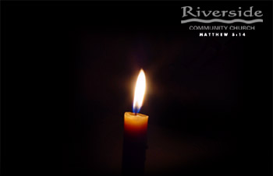
Restore People in Sin
استرداد الناس من الخطية
أيها الإخوة إن انسبق إنسان فأخذ في زلة ما فأصلحوا أنتم الروحانيين مثل هذا بروح الوداعة ناظراً إلى نفسك لئلا تجرب أنت أيضاً.
غلاطية ٦: ١

Slide 19
4 خطوات في
عملية الإسترداد الإلهي
4
3
2
1
إعلان الأمر لعدد أكبر
من الناس في كل خطوة
Notes:
God's restoring process has four steps that progressively tell more and more people about the sin (15-17).

Slide 20

الخطوة 1 في الإسترداد
تحدث إلى الشخص بنفسك
ع
ع
ع
ع
ع
ع
ع
ع
ع
ع
ع
ع
ع
ع
ع
ع
خ
ع
ع
ع
ع
ع
ع
ع
ع
ع
ع
ع
خ = خاطئ
ع = عضو
Notes:
What's our human tendency here?
• It is to tell others about the problem instead of the one involved.
• God commands us to keep the issue as private as possible.

Slide 21
Matthew's Relational Pillars
أعمدة متى العلاقاتية
5: 23-24
18: 15-17
أنت
مخطئ
مخطَئ إليك
الموضوع
عام
خطية
Notes:
This differs from Matthew 5 in that you're not an offender, but the offended.
Note also that in Matthew 5 sin may not be in the picture, but Matthew 18 deals specifically with a believer living in sin. This does not refer simply to differences of opinion on debatable matters.

Slide 22
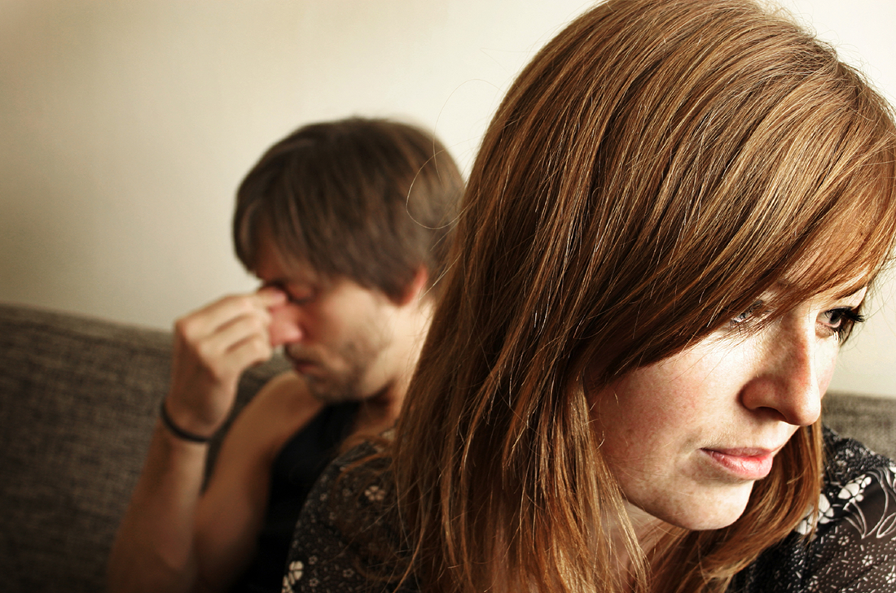
الذهاب شخصياً
ليس:
•البريد الإلكتروني
•الرسائل القصيرة
•الرسالة
•الهاتف
Notes:
في حين أن كتابة الرسائل كانت شائعة جدا في زمن المسيح ، يقول ربنا على وجه التحديد للتعامل مع هذه الأمور الحساسة وجها لوجه. وهذا يعني اليوم أنه لا ينبغي أبدا التعامل مع المواجهة عبر البريد الإلكتروني أو الرسائل القصيرة أو الرسائل أو المكالمات الهاتفية. كما يحظر جبن الاتصالات المجهولة.

Slide 23
Matthew's Relational Pillars
أعمدة متى العلاقاتية
5: 23-24
18: 15-17
أنت
مخطئ
مخطَئ إليك
الموضوع
عام
خطية
المبادر
أنت
أنت
Notes:
This differs from Matthew 5 in that you're not an offender, but the offended.
Note also that in Matthew 5 sin may not be in the picture, but Matthew 18 deals specifically with a believer living in sin. This does not refer simply to differences of opinion on debatable matters.

Slide 24

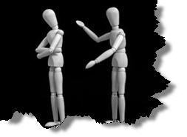
لماذا لا نواجه الاخرين؟
جهل
شك
فشل
خوف
أعذار
عدم طهارة
غير اجتماعي
Notes:
ومع ذلك ، في معظم الأحيان لا يحافظ المؤمنون على خصوصية القضايا - أو لا نعالجها على الإطلاق. لماذا تعتقد أننا لا نواجه الآخرين؟ أخبر الشخص المجاور لك لماذا! (مجموعات صغيرة لمدة 1 دقيقة) لم لا؟
• الجهل بما يأمر به الله هنا؟
• شك في أنها ستنجح؟
• فشل المواجهات السابقة التي لم تنجح؟
• الخوف من أننا قد نبدو سيئين؟
• أعذار أننا لا نستطيع أن نجتمع؟
• النجاسة في حياتنا؟
• غير اجتماعي لأننا لا نهتم بما يكفي للمخاطرة به؟

Slide 25
الخطوة 1 في الإسترداد
تحدث إلى الشخص بنفسك
ع
ع
ع
ع
ع
ع
ع
ع
ع
ع
ع
ع
ع
ع
ع
ع
خ
ع
ع
ع
ع
ع
ع
ع
ع
ع
ع
ع
خ = خاطئ
ع = عضو
Notes:
What's our human tendency here?
• It is to tell others about the problem instead of the one involved.
• God commands us to keep the issue as private as possible.

Slide 26
الخطوة 2 في الإسترداد
خذ 1-2 آخرين معك
ع
ع
ع
ع
ع
ع
ع
ع
ع
ع
ع
ع
ع
ع
ع
ع
خ
ع
ع
ع
ع
ع
ع
ع
ع
ع
ع
ع
خ = خاطئ
ع = عضو
Notes:
Take one or two others along (16).

Slide 27

أسئلة حول الخطوة الثانية
من يجب ان يكون هؤلاء الناس؟
لماذا تأخذ ١-٢ من الآخرين؟
Notes:
من يجب أن يكون هؤلاء 1-2 الآخرين؟ يجب أن يكون هؤلاء الأشخاص أفرادا يحترمهم الجاني لأنهم سيساعدون على أفضل وجه في استعادته. لا ينبغي أن يذهبوا بدلا من المؤمن المهين ، ولكن جنبا إلى جنب مع هذا الشخص.
• لماذا تأخذ 1-2 آخرين على طول؟

Slide 28
تثنية ١٩ : ١٥
لا يقوم شاهد واحد على إنسان في ذنب ما أو خطية ما من جميع الخطايا التي يخطئ بها، على فم شاهدين أو على فم ثلاثة شهود يقوم الأمر.
Notes:
The OT law prohibited conviction of crimes based on only one person's testimony (read Deut. 19:15). The NT teaching is the same, protecting the offender from an easily offended or lying accuser.
What if the offender still does not repent? Go to step 3…

Slide 29
الخطوة 3 في الإسترداد
اعرض الخطية على الكنيسة بالكامل
ع
ع
ع
ع
ع
ع
ع
ع
ع
ع
ع
ع
ع
ع
ع
ع
خ
ع
ع
ع
ع
ع
ع
ع
ع
ع
ع
ع
خ = خاطئ
ع = عضو
Notes:
The church leadership certainly must be involved at this point before the matter is brought to the congregation. They also must see the issue isn't just a difference of opinion between two parties; the biblical basis for the offender living in sin must be clearly shown with specific passages.

Slide 30
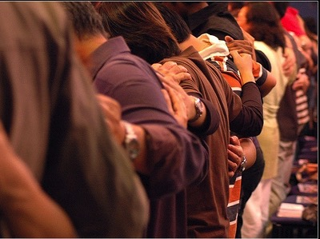
لماذا تخبر الكنيسة كلها؟
Notes:
إن إحضار الأمر إلى الكنيسة بأكملها أمر حيوي، لأنه بدونها سيتمكن الشخص الخاطئ من العثور على شركة في مجموعات أخرى أصغر داخل الكنيسة الكبيرة لا تعرف خطيته. مثل هذه الحالات القيل والقال تجلب حتما الانقسام ، مما يؤدي إلى فصائل يمكن أن تقسم الجسم.
ما الذي يجب أن تفعله الكنيسة بأكملها بمجرد تحديد التأديب؟ الخطوة 4...

Slide 31
الخطوة 4 في الإسترداد
عامل الشخص كأنه غير مؤمن
ع
ع
ع
ع
ع
ع
ع
ع
ع
ع
ع
ع
ع
ع
ع
ع
خ
ع
ع
ع
ع
ع
ع
ع
ع
ع
ع
ع
خ = خاطئ
ع = عضو
خ

Slide 32
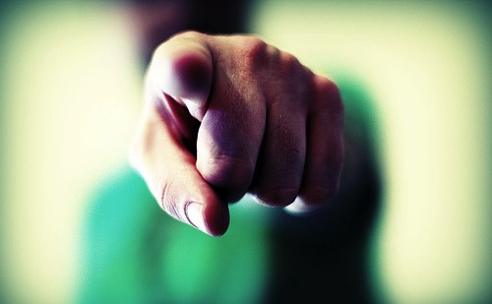
Sins Worthy of Discipline
كيف لا انضباط
طرد
Notes:
في بعض الأحيان يساء تفسير هذه الخطوة على أنها تعني "الطرد" حيث لا يتم الاتصال بالشخص الضال مرة أخرى.

Slide 33

Sins Worthy of Discipline
كيفية التأديب
لا تدعوه مسيحياً
بشر هذا الشخص
لا تدعه يشترك في مائدة الرب
أزل هذا الشخص من العضوية
أزل هذا الشخص من الأدوار الكنسية
غير مؤمن
سلمه للشيطان مثل شخص في خطية جنسية (1 كو 5: 5)
لا تأكل معه (1 كو 5: 11)
امنعه من حضور الكنيسة ؟
أسوأ
Notes:
But Jesus said to "treat him as you would a pagan or a tax collector." Jesus treated pagans with love and kindness, but he didn't ask them to evangelize the lost as part of his team. You shouldn't be ugly or ungodly, but…
• Don't refer to him/her as a Christian. (ILL: I have done this with my former brother-in-law who divorced my sister to marry another woman.)
• Evangelize this person.
• Don't let him/her take the Lord's Supper.
• Remove the person from membership.
• Remove this person from church roles (ILL: My friend Paula was asked to leave her church kitchen ministry once her adultery was discovered.)
But in other ways it is more serious than how we treat unbelievers:
• "Deliver over to Satan" one in sex sin (1 Cor. 5:5). Years ago a friend named John left his wife and two small boys for another woman. My church disciplined him, but an elder kept up with him to restore him. After five years, he showed up at church—but he looked 20 years older!
• Don't eat with him/her (1 Cor. 5:11).
• Should we prohibit the person from attending church? Some say they, like unbelievers, should be welcomed in services without taking the Lord's Supper; but in most discipline cases this is not even an issue as few disciplined believers seek to return to the assembly until repentant.

Slide 34
The Point of Verses 15-17
1. حافظ على
سرية الأمر
قدر الإمكان
(15-17)
Notes:
God's strategy to bring sinning Christians back is to involve as few people as you can.

Slide 35
4 خطوات في
عملية الإسترداد الإلهي
4
3
2
1
إعلان الأمر لعدد أكبر
من الناس في كل خطوة
Notes:
God's restoring process has four steps that progressively tell more and more people about the sin (15-17).

Slide 36
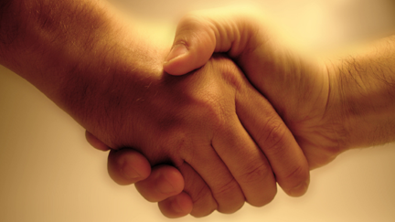
سؤالنا الثاني تم الإجابة عليه
في الأعداد 18-20:
لماذا نسترد المؤمنين المخطئين
بشكل مناسب ؟
Notes:
But why must we do all this? What right do we have to discipline our members? Why must we restore sinning Christians properly? Because…

Slide 37

الفكرة في الأعداد
18-20
2. كنيستنا توسع
سلطة الله نفسه
Notes:
God's right to judge is actually delegated to us!

Slide 38
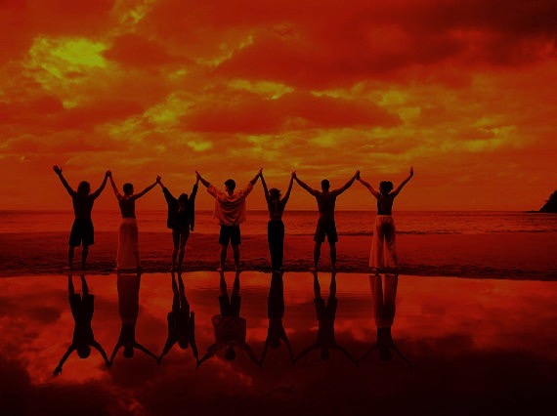
لماذا التأديب ؟
عندما نسعى لاسترداد شخص ما ....
نتصرف
مكان
الآب
(18-19)
Notes:
When we seek to restore someone, we act in the presence and authority of Christ (20).

Slide 39
A Better Translation…
الترجمة الأمريكية الجديدة المنقحة هي ترجمة أفضل ...
الترجمة الأمريكية الجديدة المنقحة الحق أقول لكم كل ما تربطونه على الأرض سوف يكون مربوطاً في السماء. وكل مَا تحلونه على الأرض سوف يكون قد حل في السماء
ترجمة كتاب الحياة فالحق أقول لكم: إن كل ما تربطونه على الأرض يكون قد ربط في السماء وما تخلونه على الأرض يكون قد حل في السماء
Notes:
غالبا ما تتصرف كنائس اليوم كما لو أنه ليس لها سلطان تحت الله ، ومع ذلك تشير كلمة "ملزم" هنا إلى التأديب (حكم الإدانة) بينما تشير كلمة "الخسارة" إلى التحرر من التأديب (حكم بريء).

Slide 40

متى ١٨ : ١٩
وأقول لكم أيضا: إن اتفق اثنان منكم على الأرض في أي شيء يطلبانه فإنه يكون لهما من قبل أبي الذي في السماوات
Notes:
We should trust that our prayerful judgments are God's will.

Slide 41
المزامير ٨٢: 6، 7
(إلى حكام إسرائيل / آلهة)
6 أنا قلت: إنكم آلهة وبنو العلي كلكم.
7 لكن مثل الناس تموتون وكأحد الرؤساء تسقطون.
Notes:
مزمور 82: 6 لديه فكرة مماثلة حيث يطلق على حكام إسرائيل "آلهة" من حيث أنهم يحكمون الآخرين.
لماذا يجب أن نثق في هذه العملية في مواقف الانضباط؟ الآية 20 تقول أن ...

Slide 42
لماذا التأديب ؟
عندما نسعى لاسترداد شخص ما ....
نتصرف
مكان
الآب
(18-19)
نتصرف
في حضور
وسلطة المسيح
(20)
Notes:
When we seek to restore someone, we act in the presence and authority of Christ (20).

Slide 43
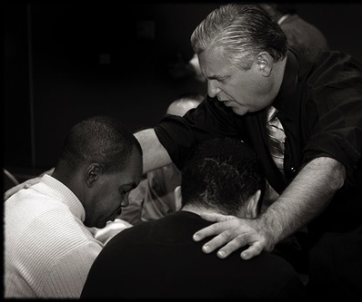
متى ١٨ : ٢٠
لأنه حيثما اجتمع اثنان أو ثلاثة باسمي فهناك أكون في وسطهم
Notes:
The "two or three" refers to the witnesses whose testimony enacted discipline (v. 16).
The point of Christ being "in their midst" is that local church discipline acts with the presence and authority of Christ Himself.

Slide 44
فكرة تفسيرية: السبب الذي يوجب على الكنيسة استعادة مسيحي خاطئ بشكل صحيح هو أنها تمدّ سلطان الله.
34ج
1- (15-17) الطريقة التي ينبغي فيها على الكنيسة إستعادة مسيحي خاطئ بشكل صحيح يكون بالمحافظة على خصوصية الأمر قدر الإمكان.
2- (18-20) السبب الذي يمكن الكنيسة من استعادة أو الإستمرار في السعي لاستعادة المؤمنين الضّالين هو أنها تبسط سلطان الله نفسه.
18: 15- 20
Notes:
PR 07.15. 09.35; 11.25; 12.16; 16:11 HO subject only
BS 18.43; 20.31; 25.11
NS Mt 15.16

Slide 45

الفكرة الرئيسية:
يجب أن نستعيد الأعضاء الخطاة بشكل صحيح لأننا نتصرف نيابة عن الله
Notes:
عندما تضل الخراف ، نعيدها كأيدي محبة لنعمة الله.

Slide 46

نستطيع تفسير الموسيقى أيضاً
6
لخص الحصن العظيم في جملة في الصفحة 6

Slide 47
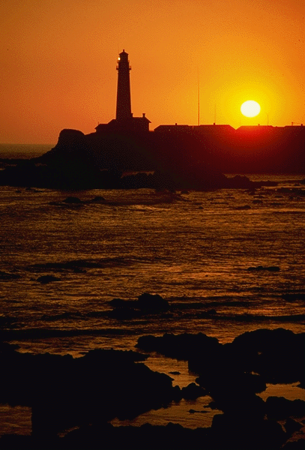
العدد 1
31
الحصن العظيم هو إلهنا
حصن لا يفشل أبداً
هو مساعدنا وسط الطوفان
من العلل المميتة السائدة
لأنه لا يزال عدونا القديم
هل يسعى لإحداث الويل لنا
مهارته وقوته عظيمة
ومسلح بالكراهية القاسية
على الأرض ليس له نظير.

Slide 48

العدد 2
31
هل وثقنا بقوتنا
سيكون سعينا خاسراً
لم يكن الرجل المناسب في جانبنا
الرجل الذي اختاره الله بنفسه
لا تسأل من قد يكون؟
المسيح يسوع هو
الرب الصباؤوت اسمه
من جيل إلى جيل نفسه
وعليه أن يربح المعركة.

Slide 49
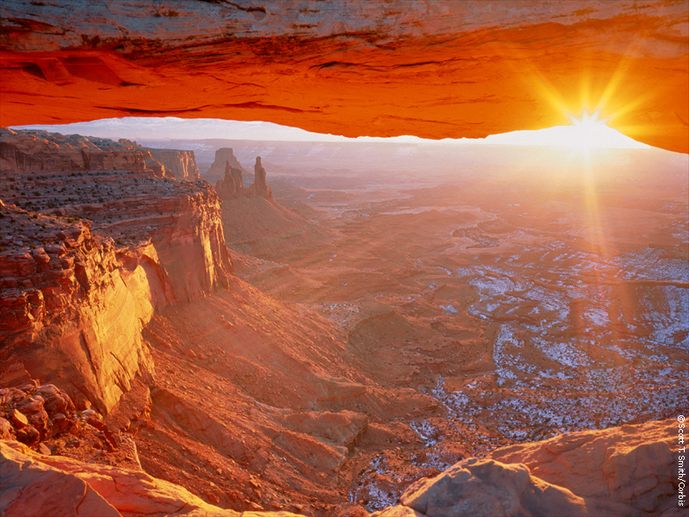
العدد 3
31
وهذا العالم المليء بالشياطين
ينبغي تهديده بالتراجع عنا
ولن نخاف إن شاء الله
حقه أن ينتصر من خلالنا.
أمير الظلام حزين
نحن لا نرتعد من أجله
غضبه يمكننا أن نتحمله
فإن هلاكه مؤكد:
كلمة واحدة صغيرة سوف تسقطه.

Slide 50
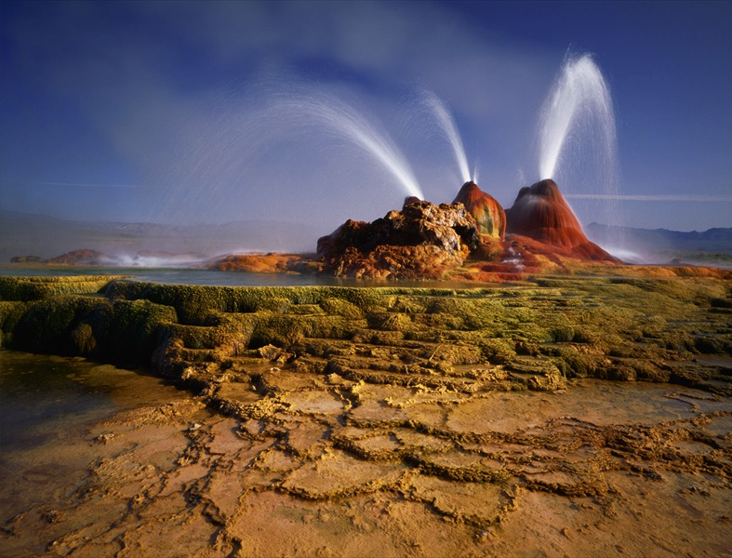
العدد 4
31
تلك الكلمة فوق كل القوى الأرضية
لا شكر لهم يدوم.
الروح والمواهب لنا
من خلاله الذي هو معنا.
دع البضائع والأقارب تذهب
هذه الحياة الفانية أيضاً
الجسد قد يقتلونه
حق الله لا يزال قائماً
مملكته إلى الأبد

Slide 51
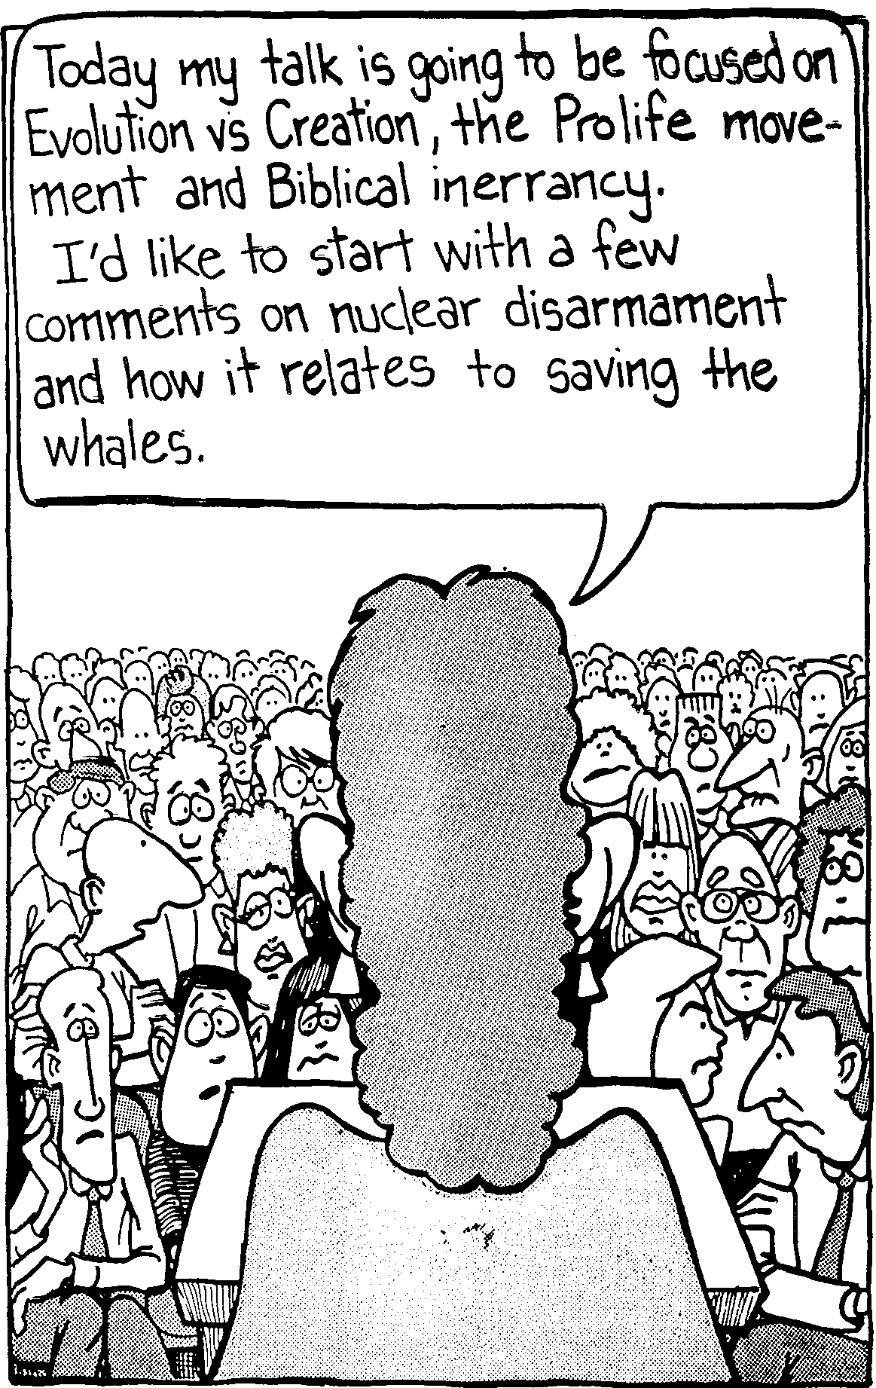
يحتاج كل حديث إلى تركيز
سوف يركز حديثي اليوم على التطور مقابل الخلق وحركة الحياة الإحترافية والعصمة الكتابية. أود أن أبدأ ببعض التعليقات حول نزع السلاح النووي ومدى ارتباطه بإنقاذ الحيتان

Slide 52

What do you do for a living?
ماذا تفعل لكسب لقمة العيش؟
أنا أعمل.

Slide 53
Could you be more vague?
هل يمكن أن تكون أكثر غموضاً ( إبهاماً )؟
كن محدداً / دقيقاً

Slide 54
عملية إعداد عظة تفسيرية
27-28، 251
، إعداد العظات التفسيرية . مقتبس من راميش ريتشارد
العظة
النص
5- الإستجابة المرغوبة من المستمع
العقل = المخ
جسر الغرض = جسر القصد
4- الأسئلة الثلاثة التصاعدية
6. تحديد فكرة العظة
= الإقتراح المركزي للعظة
أ م ع
أ م ن
3 .2 تحديد الفكرة التفسيرية
= الإقتراح المركزي للنص
القلب
7- ضع الخطوط العريضة للعظة
8- ضع خطة للوضوح الشفهي
9- أعد المقدمة والخاتمة
3 .1 تحديد الخطوط
التفسيرية العريضة
تكوين العظة
المخطط=
القطع
بناء العظة
2- تحليل = تفسير
الجزء الكتابي
10- خطط الرسالة
/ العظة
عظ
الدراسة
الجسد=
لحم
1-اختر الجزء الكتابي
يُظهر النص الأبيض 10 خطوات مقتبسة من هادون روبنسون، الوعظ الكتابي (الملاحظات، 105)
Notes:
Cover steps 1-3 on page 27

Slide 55
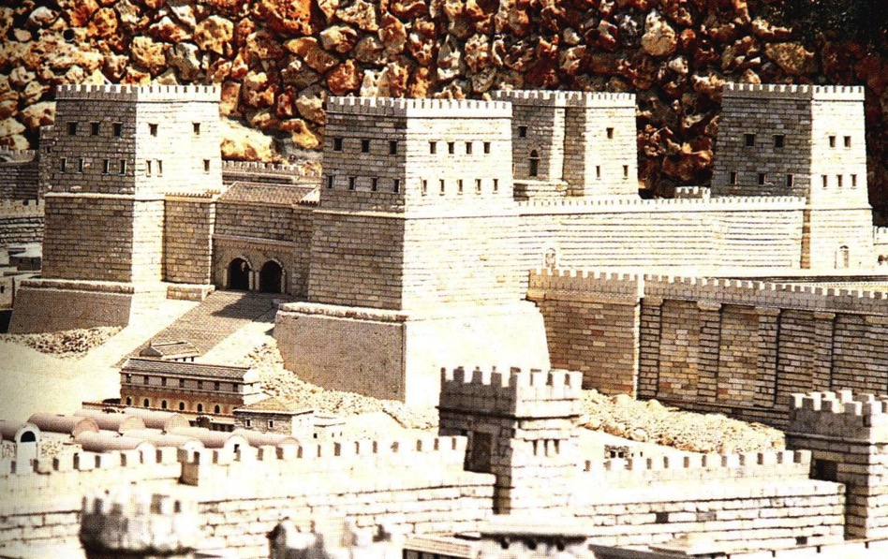
Exegetical Outlining
31
كيف حصلت على موضوعك المكمل لـلحصن العظيم (المهمة رقم 2 في الصفحة 6)؟

Slide 56
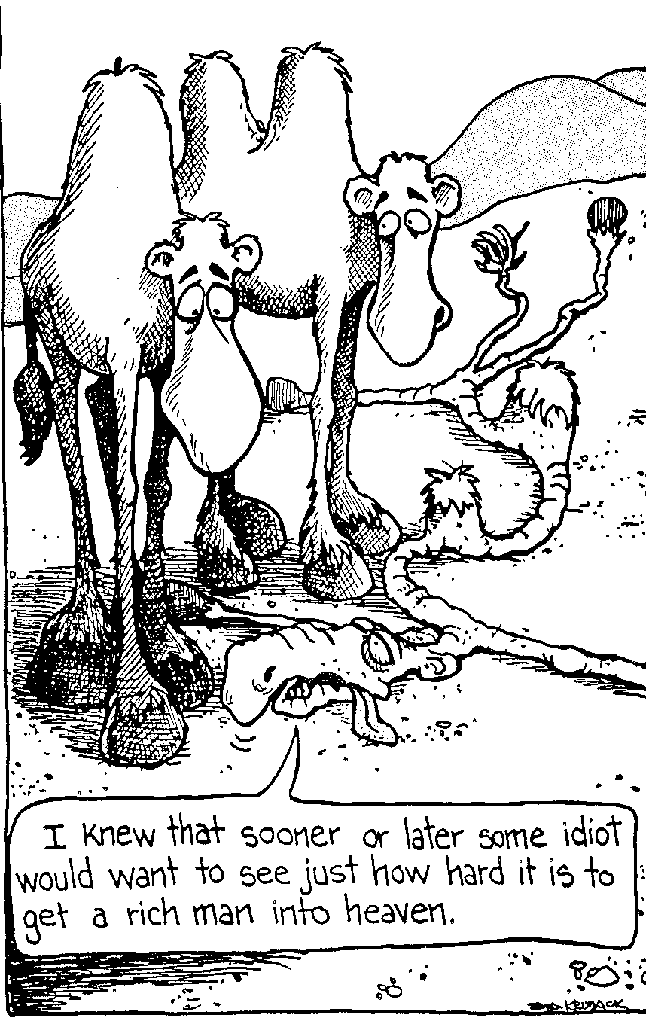
يمكن أن تساعد العملية الجيدة في الحصول على المعنى الصحيح للنص
كنت أعلم أنه عاجلاً أم آجلاً سيرغب بعض الأغبياء في رؤية مدى صعوبة إدخال رجل ثري إلى الجنة.

Slide 57
ثلاث خطوات للتخطيط التفسيري (النموذج الأساسي)
31
أ. أعد صياغة كل آية لإزالة كل أشكال الكلام.
مثلاً، ماذا يعني أن الله هو حصن عظيم؟

Slide 58
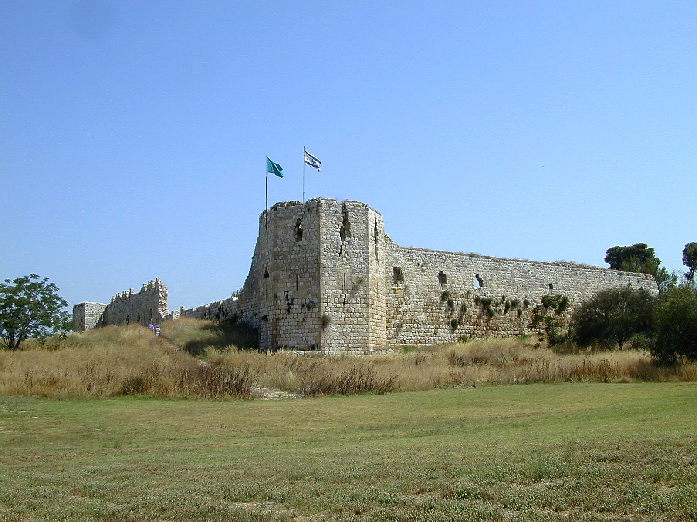
قلعة أفيك التركية

Slide 59
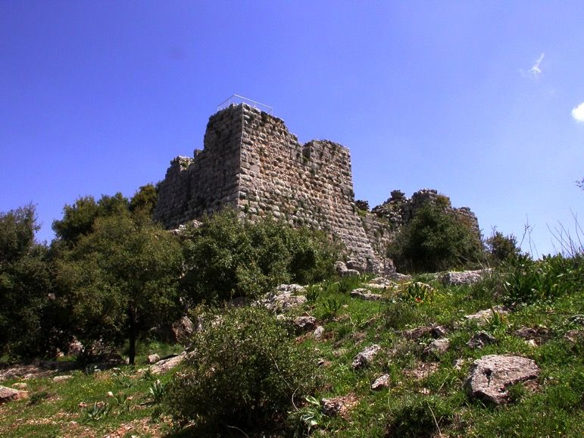
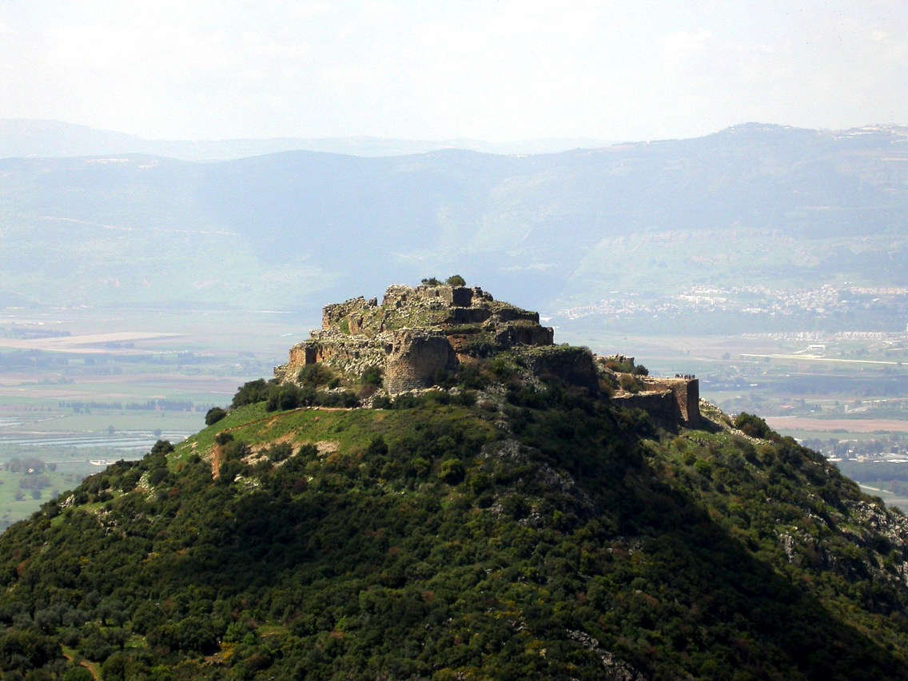
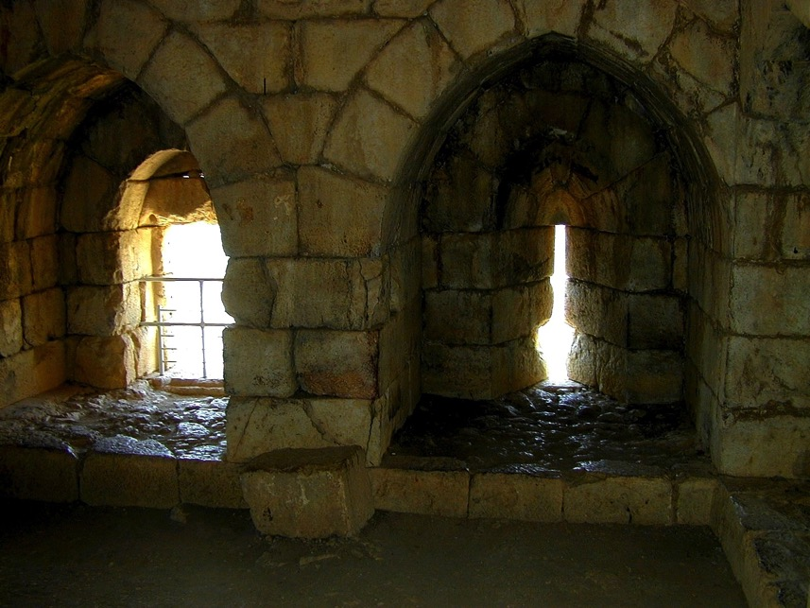
قلعة نمرود

Slide 60
العدد 1
31
الحصن العظيم هو إلهنا
حصن لا يفشل أبداً
هو مساعدنا وسط الطوفان
من العلل المميتة السائدة
لأنه لا يزال عدونا القديم
هل يسعى لإحداث الويل لنا
مهارته وقوته عظيمة
ومسلح بالكراهية القاسية
على الأرض ليس له نظير.

Slide 61
العدد 1
31
لأنه لا يزال عدونا القديم
هل يسعى لإحداث الويل لنا
مهارته وقوته عظيمة
ومسلح بالكراهية القاسية
على الأرض ليس له نظير.
لا يمكن لأي إنسان
أن يهزم خداع الشيطان
وقوته وكراهيته التي تعيقنا.

Slide 62
ثلاث خطوات للتخطيط التفسيري (النموذج الأساسي)
31
أ. أعد صياغة كل آية لإزالة كل أشكال الكلام.
ب. قم بتجميع العبارات المتشابهة تحت عناوين رئيسية لإظهار الأقسام الكبيرة في الجزء الكتابي.
ت. اكتب كل قسم كبير ثم تأكد من أن النقاط الفرعية (النقاط الفرعية على مستوى أ) تتناسب بالفعل مع كل قسم رئيسي.

Slide 63
العدد 1
31
الله هو ملجأنا ومساعدنا الذي لا ينقطع في جميع الصعوبات البشرية
+
لا يمكن لأي إنسان
أن يهزم خداع الشيطان
وقوته وكراهيته التي تعيقنا.
=
الله هو ملجأنا الذي لا ينقطع ضد حيل الشيطان القوية (١).

Slide 64
تلخيص الأعداد 1-2 في نقطة رئيسية
31
الله هو ملجأنا الذي لا ينقطع ضد حيل الشيطان القوية (١).
+
لقد اختار الله المسيح
ليكون قوتنا الأبدية القادرة
على النصر [على الشيطان] (٢)
=
1. أعطانا الله النصرة على الشيطان
من خلال المسيح فقط (1-2)

Slide 65
تحتاجه في فكرتك الرئيسية
دليل تقييم الواجب الثاني
31
الله: 7 مرات (-7%)
الشيطان / الشياطين / القوى: 10 مرات (-10%)
المسيح / الرب: 7 مرات (-7%)
النصر / الإنتصار: 11 مرة (-11%)
الكلمة / الحق: 4 مرات (-4%)
الإيمان / الثقة / الإتكال: مرتين (-2%)
مجموع الخصم (-40%)
(المؤمنون أيضاً مذكورون 17 مرة)
Notes:
"God" = full credit for "Father"
"Satan" stated as "Trouble/Trials/Sufferings/Battle/World/Evil" (-5%); Full credit for "darkness" & "enemies" & "enemy"
"Christ/Lord" granted full credit also for "Savior" & "salvation" & "defender"
"Victory/Triumph" as well as granting full credit for "Deliver" or "Refuge" or "Rule" or "Never Fails" or "Strength" or "Protection" or "Defense" or "Security"; Also partial credit for "Help/Protect" (-5%); "Power/ful" (-2%); "only one" (-5%)
"Word/Truth" as "Affirmation" granted full credit
"Faith/Trust/Depend" granted full credit, as well as "not fear" & "assurance" & "security" & "rely on" & "confidence" & "hope"
Mentioning "Mighty" (-2%) or "Fortress" (-2%)
Subject or Complement not one sentence but a list of sentences (-5%)

Slide 66
العدد 1
31
الحصن العظيم هو إلهنا
حصن لا يفشل أبداً
هو مساعدنا وسط الطوفان
من العلل المميتة السائدة
لأنه لا يزال عدونا القديم
هل يسعى لإحداث الويل لنا
مهارته وقوته عظيمة
ومسلح بالكراهية القاسية
على الأرض ليس له نظير.

Slide 67
العدد 2
31
هل وثقنا بقوتنا
سيكون سعينا خاسراً
لم يكن الرجل المناسب في جانبنا
الرجل الذي اختاره الله بنفسه
لا تسأل من قد يكون؟
المسيح يسوع هو
الرب الصباؤوت اسمه
من جيل إلى جيل نفسه
وعليه أن يربح المعركة.

Slide 68
العدد 3
31
وهذا العالم المليء بالشياطين
ينبغي تهديده بالتراجع عنا
ولن نخاف إن شاء الله
حقه أن ينتصر من خلالنا.
أمير الظلام حزين
نحن لا نرتعد من أجله
غضبه يمكننا أن نتحمله
فإن هلاكه مؤكد:
كلمة واحدة صغيرة سوف تسقطه.

Slide 69
العدد 4
31
تلك الكلمة فوق كل القوى الأرضية
لا شكر لهم يدوم.
الروح والمواهب لنا
من خلاله الذي هو معنا.
دع البضائع والأقارب تذهب
هذه الحياة الفانية أيضاً
الجسد قد يقتلونه
حق الله لا يزال قائماً
مملكته إلى الأبد

Slide 70
تحتاجه في فكرتك الرئيسية
دليل تقييم الواجب الثاني
31
الله: 7 مرات (-7%)
الشيطان / الشياطين / القوى: 10 مرات (-10%)
المسيح / الرب: 7 مرات (-7%)
النصر / الإنتصار: 11 مرة (-11%)
الكلمة / الحق: 4 مرات (-4%)
الإيمان / الثقة / الإتكال: مرتين (-2%)
مجموع الخصم (-40%)
(المؤمنون أيضاً مذكورون 17 مرة)
Notes:
"God" = full credit for "Father"
"Satan" stated as "Trouble/Trials/Sufferings/Battle/World/Evil" (-5%); Full credit for "darkness" & "enemies" & "enemy"
"Christ/Lord" granted full credit also for "Savior" & "salvation" & "defender"
"Victory/Triumph" as well as granting full credit for "Deliver" or "Refuge" or "Rule" or "Never Fails" or "Strength" or "Protection" or "Defense" or "Security"; Also partial credit for "Help/Protect" (-5%); "Power/ful" (-2%); "only one" (-5%)
"Word/Truth" as "Affirmation" granted full credit
"Faith/Trust/Depend" granted full credit, as well as "not fear" & "assurance" & "security" & "rely on" & "confidence" & "hope"
Mentioning "Mighty" (-2%) or "Fortress" (-2%)
Subject or Complement not one sentence but a list of sentences (-5%)

Slide 71
Black

Slide 72


الرابط للعرض التقديميِّ "فن الوعظ" متاحٌ على الموقع الإلكترونيّ:
BibleStudyDownloads.org
احصلْ على هذا العرض التقديميِّ مجَّانًا!
Notes:
PR Preaching (Homiletics) Arabic
_____________
Common-36

